Slide 1
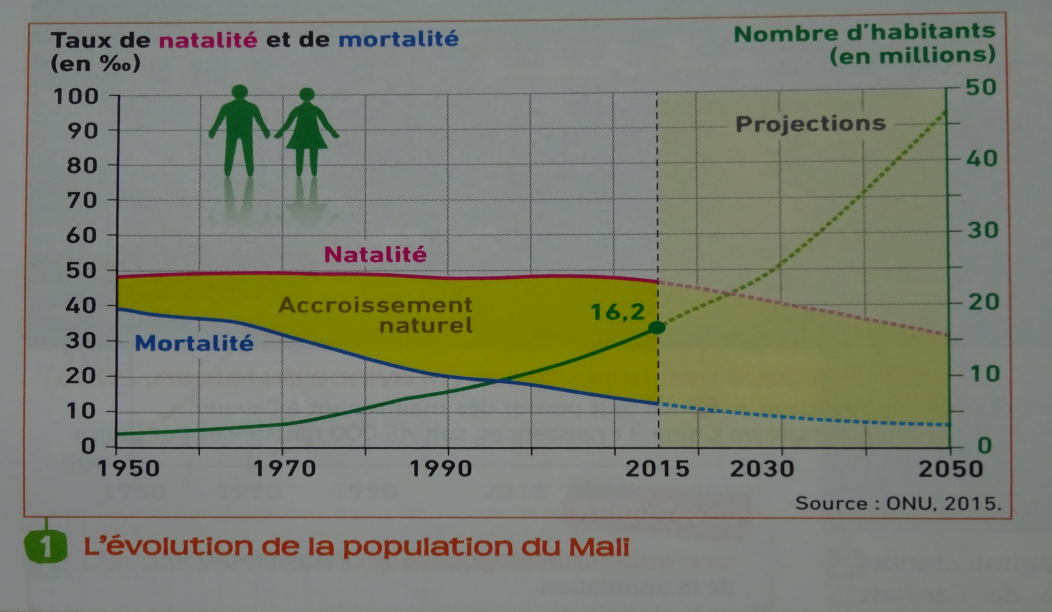
Questions:
Comment les taux de natalité et mortalité ont-ils évolué au Mali depuis 1950 ?
Quelle en a été la conséquence sur l’évolution de la population ?

Slide 2
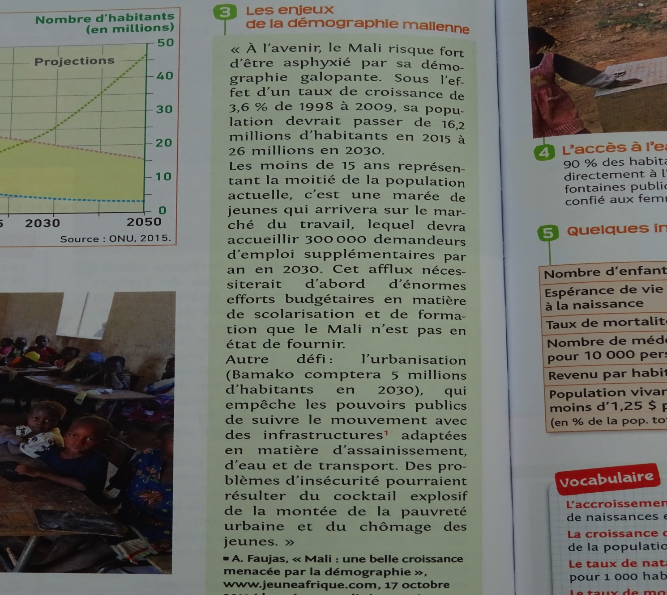
Questions:
Montrez que cette forte croissance démographique va se poursuivre dans les années à venir?

Slide 3
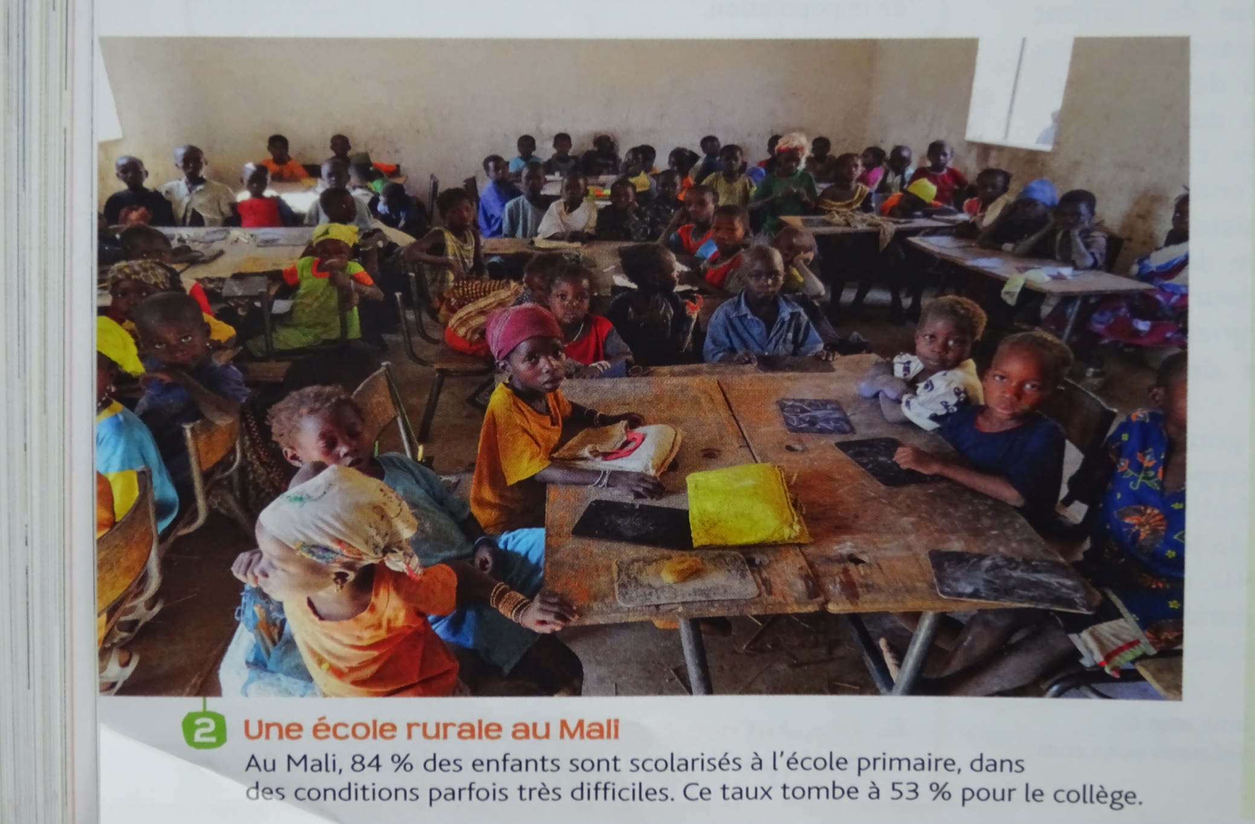
Questions:
Quels problèmes cette croissance pose-t-elle dans les domaines de la scolarisation et de l’emploi ?

Slide 4
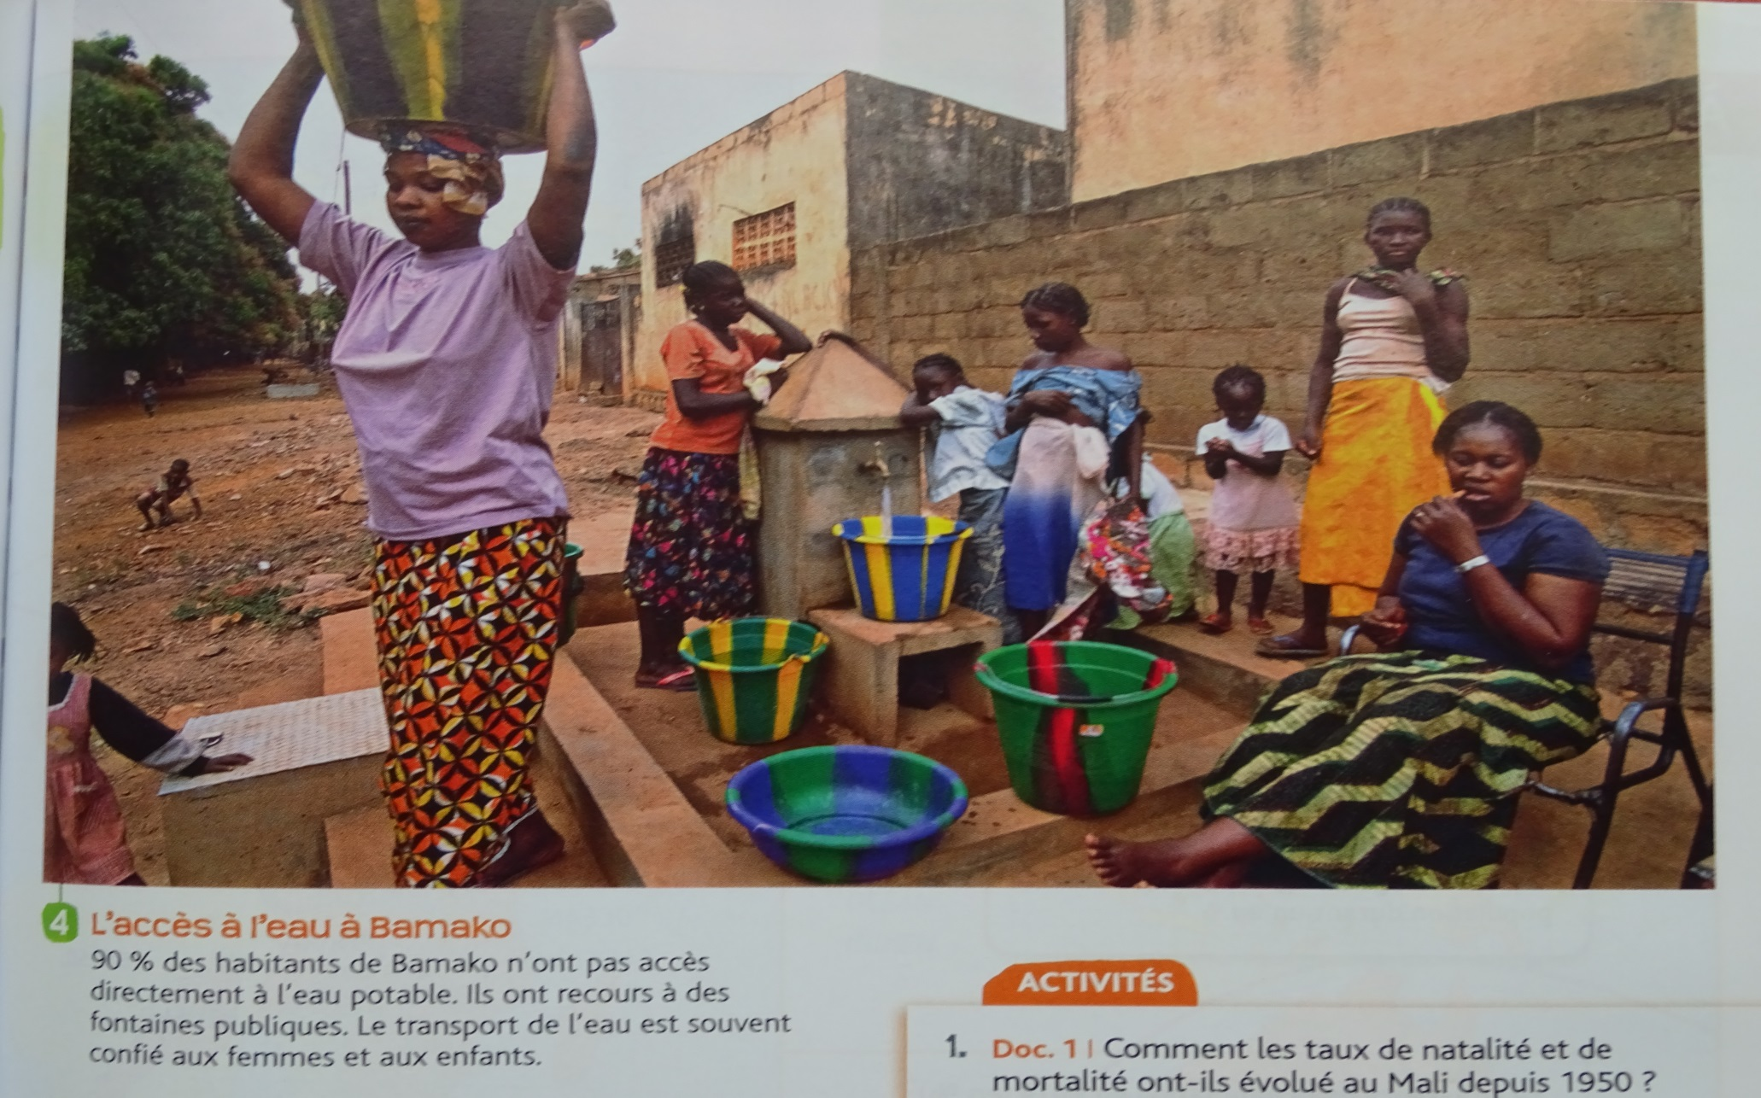
Questions:
Quelles sont les infrastructures manquantes nécessaires aux besoins des habitants du Mali ?

Slide 5
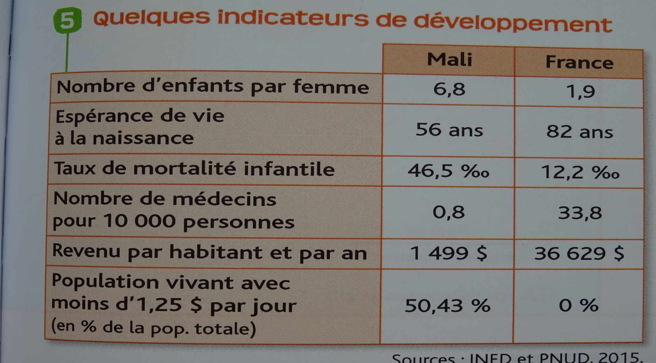
Questions:
Quels indicateurs montrent la pauvreté du Mali?
COMPETENCES SOCLE COMMUN : Je pratique différents langages (compléter un schéma sur la croissance démographique au Mali) D 1, 2, 4 compléter un schéma sur la croissance démographique au Mali

Slide 6
Bilan de l’étude de cas sur le Mali
A partir des réponses aux documents 1 à 5, répondez à cette question: quels sont les problèmes posés par une forte croissance démographique dans un pays pauvre?

Slide 7
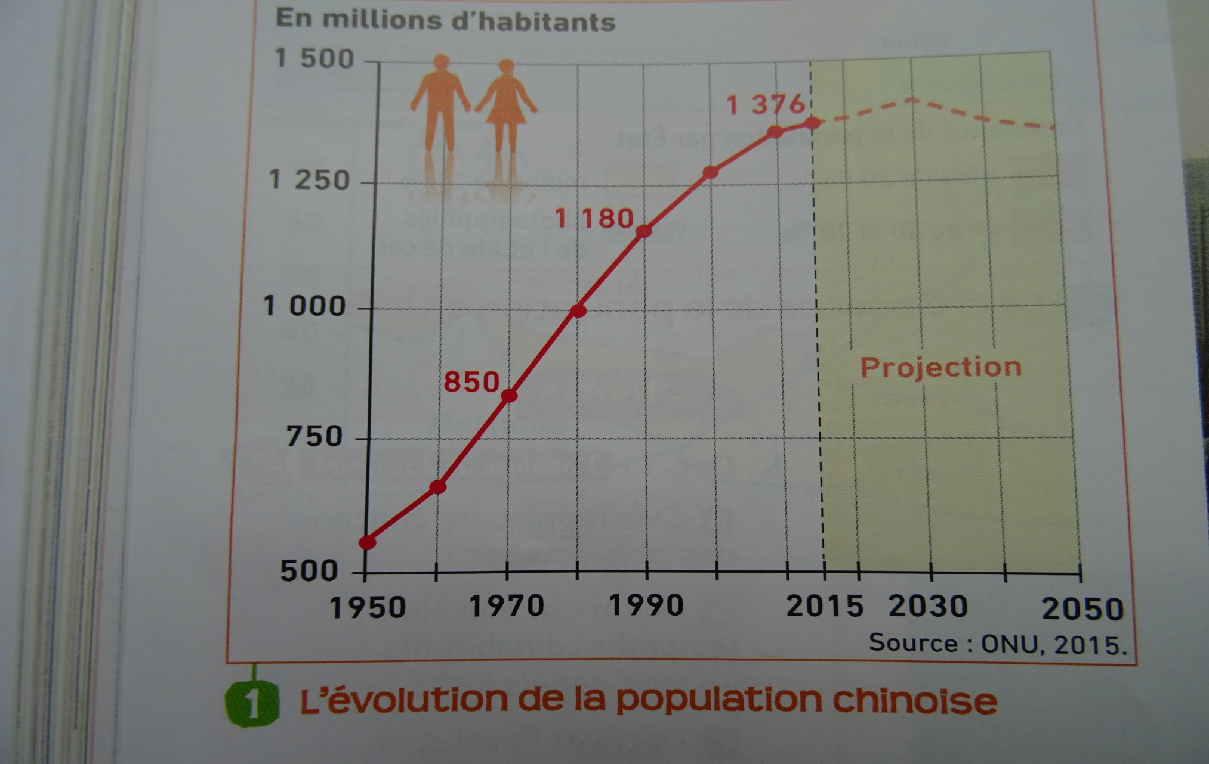
Question:
Comment a évolué la population de la Chine depuis 1950 ?

Slide 8
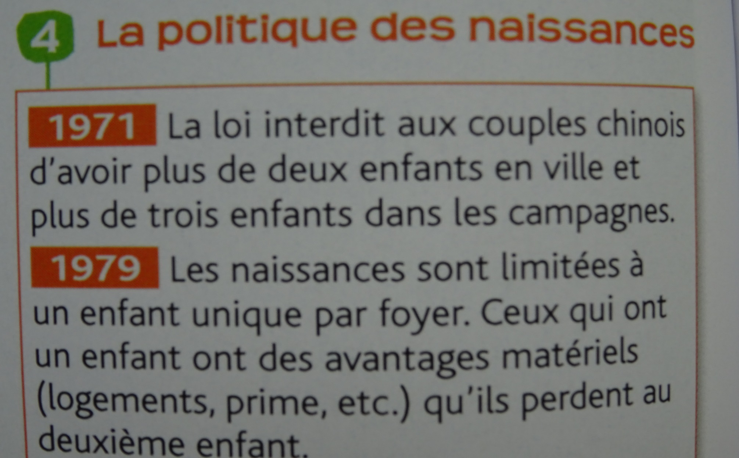
Question:
Qu’a-t-on décidé en 1979 ?

Slide 9
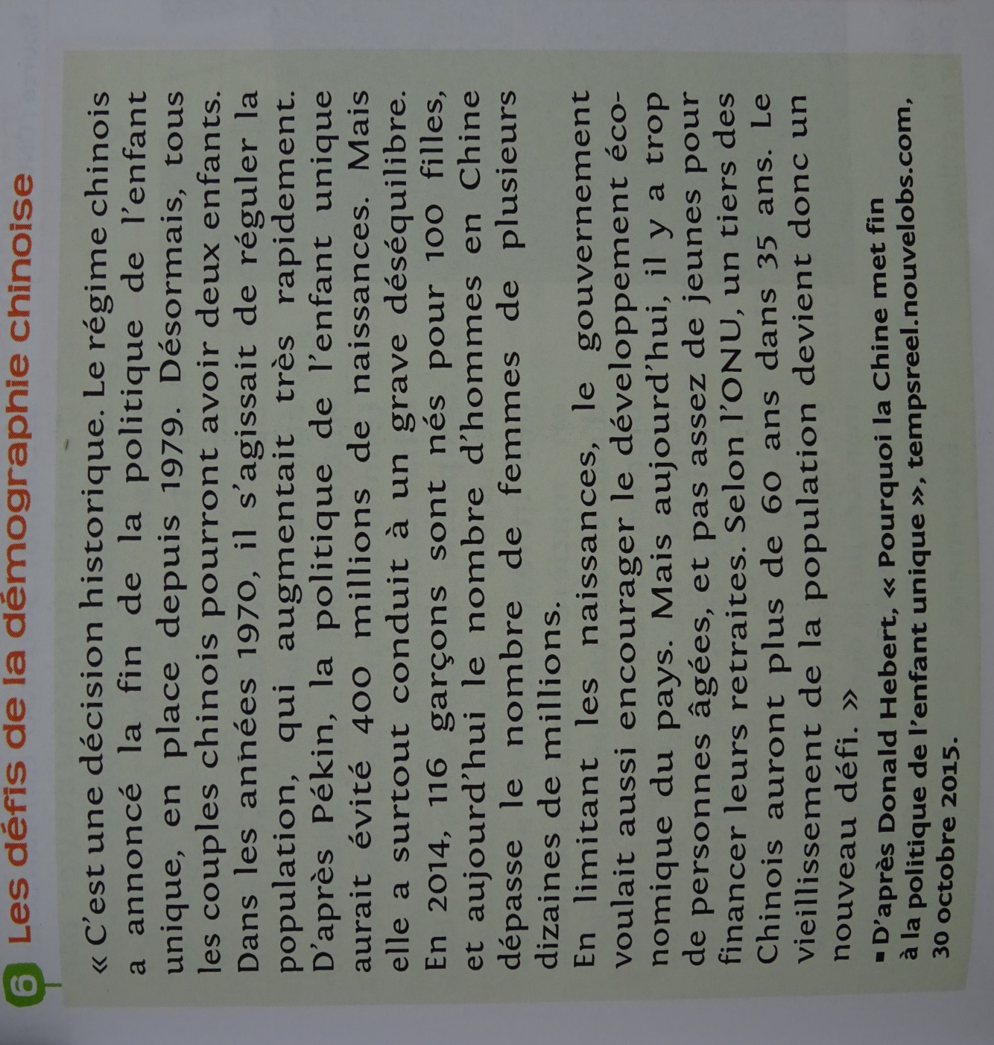
Question:
Pourquoi ?

Slide 10
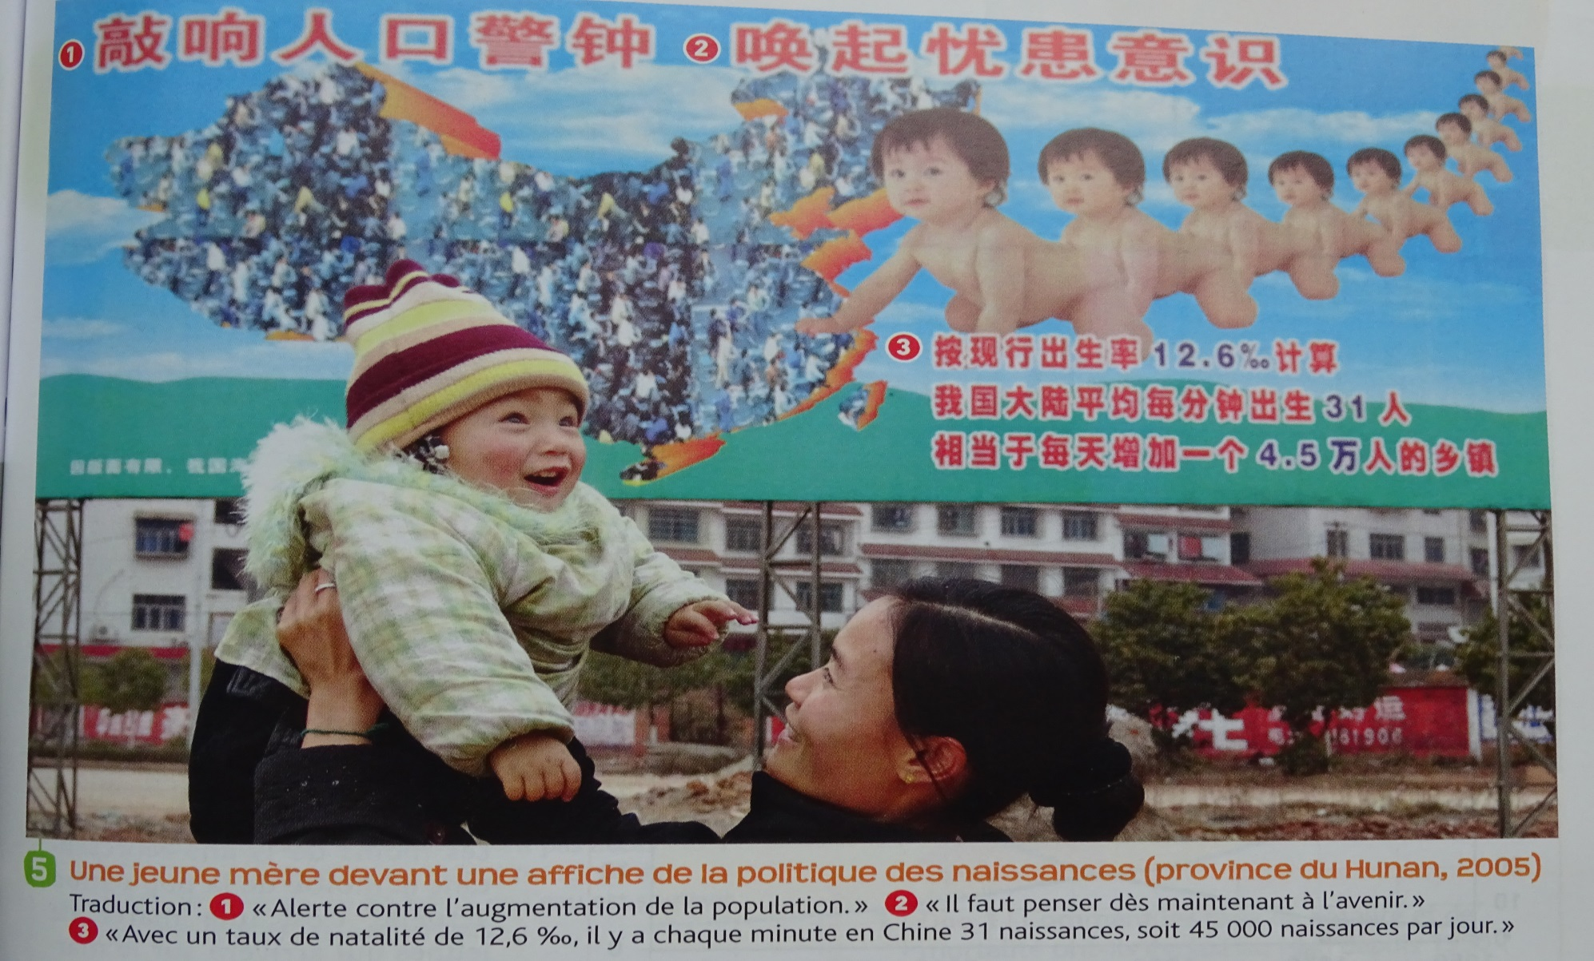
COMPETENCE SOCLE COMMUN : J’analyse un document (une photographie sur la politique des naissances en Chine) D1,2
Questions:
Décrivez la photo. Quel est son message et son but?

Slide 11
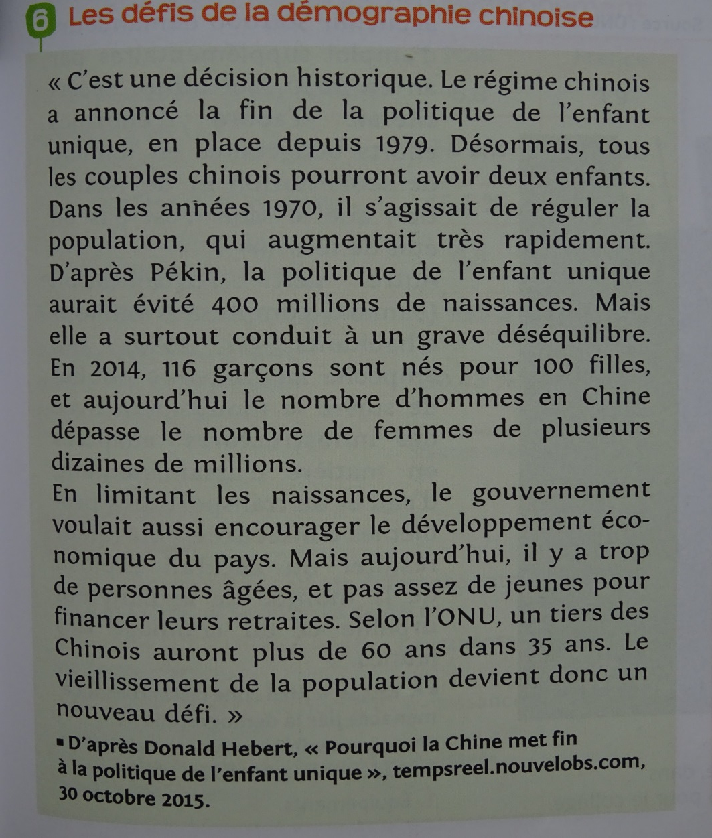
Question:
Pourquoi la Chine a-t-elle abandonné la politique de l’enfant unique ?

Slide 12
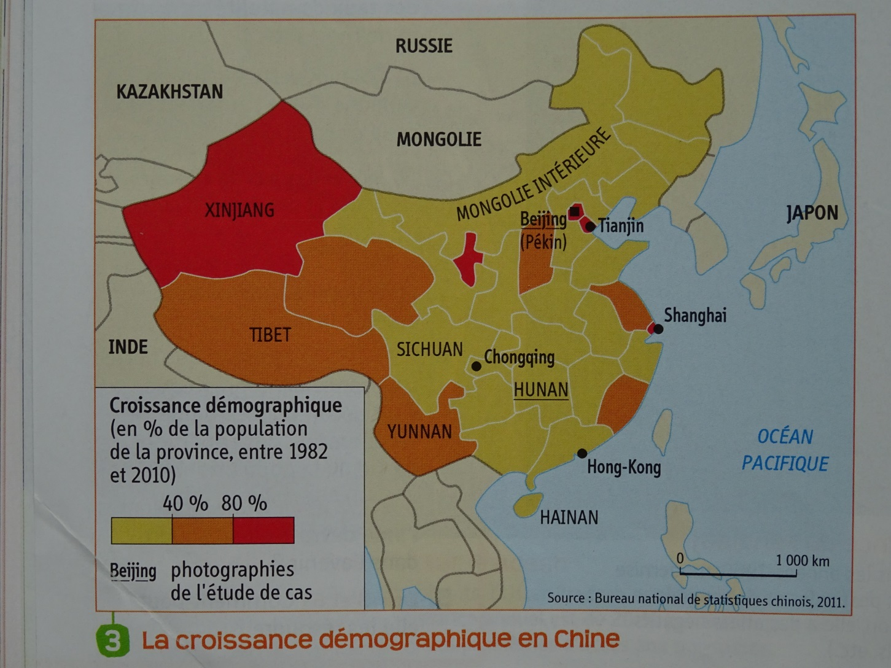
Question:
Où la croissance de la population a-t-elle été la plus forte entre 1982 et 2010?

Slide 13
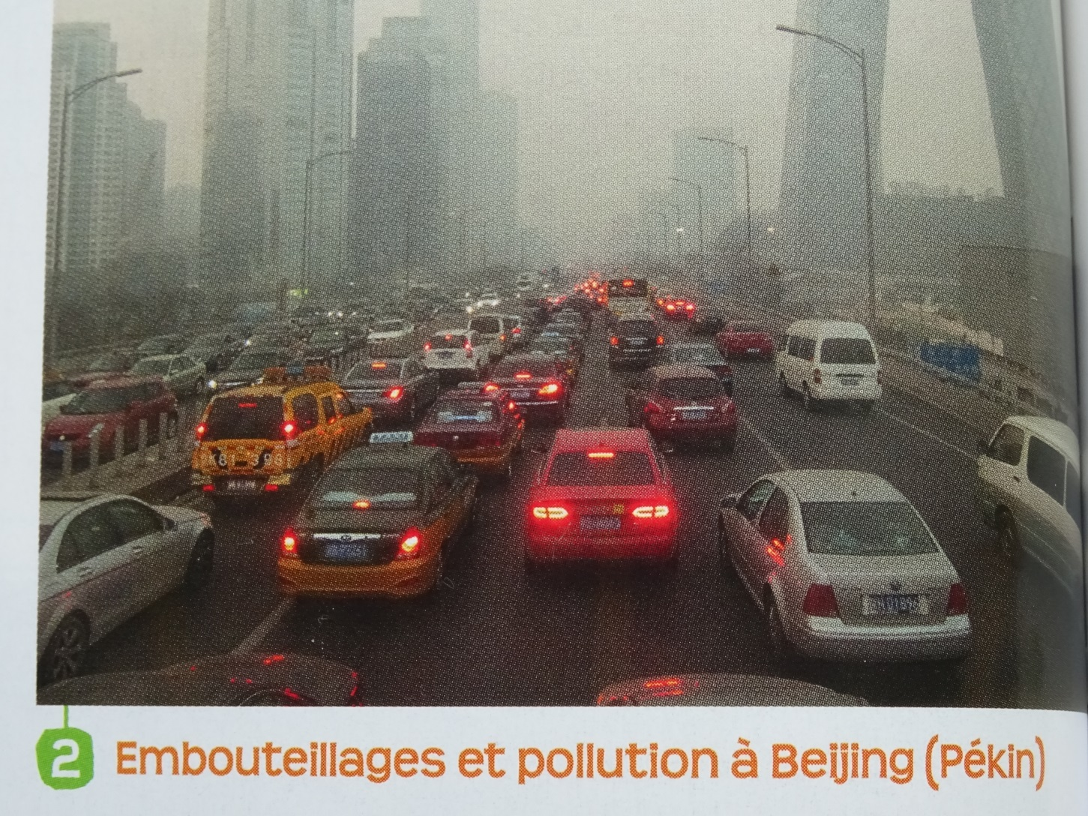
Question:
Quels sont les problèmes posés par l’urbanisation rapide de la Chine ?

Slide 14
Bilan de l’étude de cas sur la Chine
A partir des réponses aux documents 7 à 13, répondez à cette question: Quels sont les défis démographiques en Chine ?

Slide 15
COMPETENCES SOCLE COMMUN : Je raisonne (choisir une démarche pour présenter la démographie de l’Europe) D 1, 2
Votre classe est jumelée avec un collège du Mali, Vos correspondants s’étonnent du faible nombre d’enfants dans les familles européennes par rapport aux familles africaines et du nombre important de retraités en Europe.
Présentez-leur, sous la forme de votre choix (diaporama, compte rendu oral avec votre smartphone, vidéo), la situation démographique de l’Europe et ses différences avec le Mali.

Slide 16
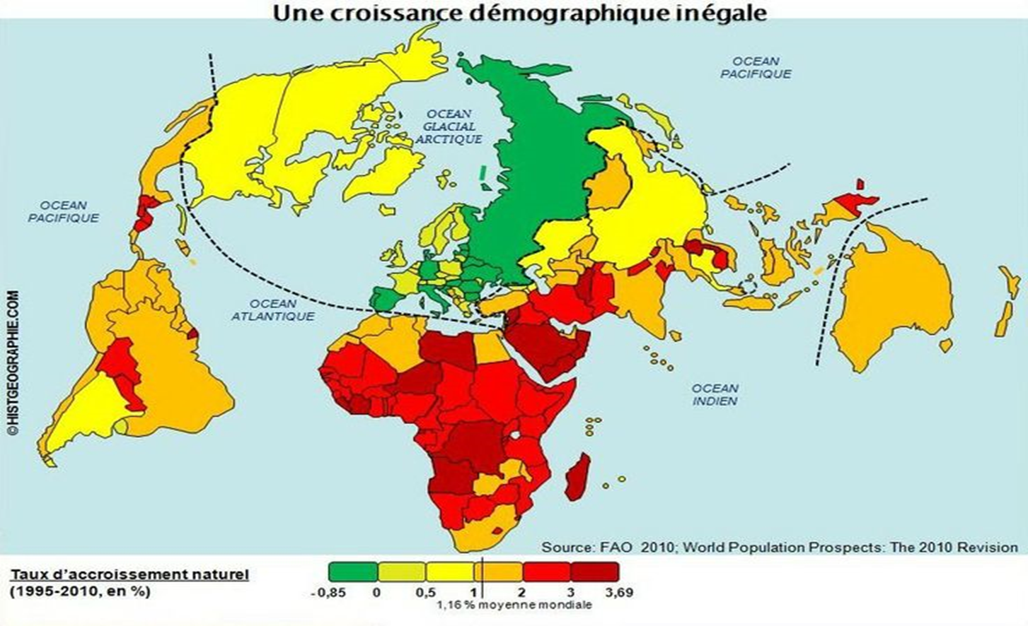
COMPETENCES SOCLE COMMUN :
Je me repère dans l’espace (situer les pays du monde selon leur croissance démographique) D 1, 2, 4
Questions:
Dans quel continent la croissance démographique est-elle la plus forte ?

Slide 17
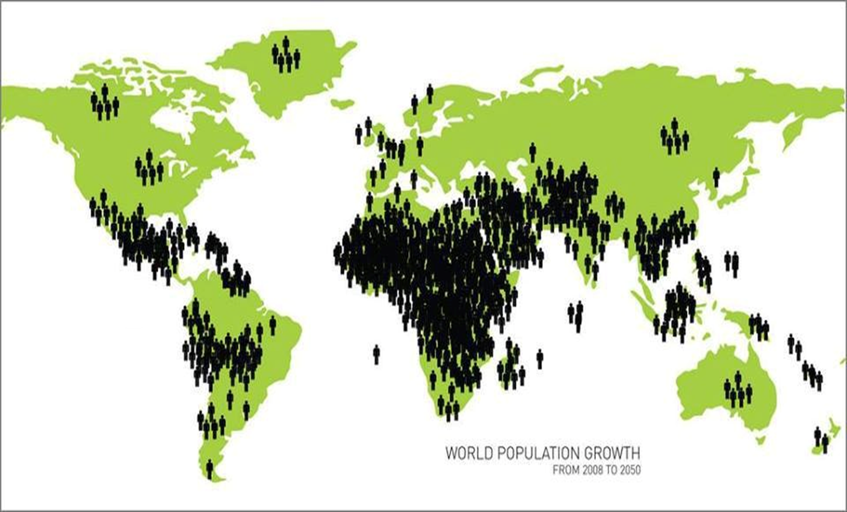
Question:
Quels continents verra sa population augmenter d’ici 2050 ?

Slide 18

Question:
Où la croissance démographique est-elle faible?

Slide 19
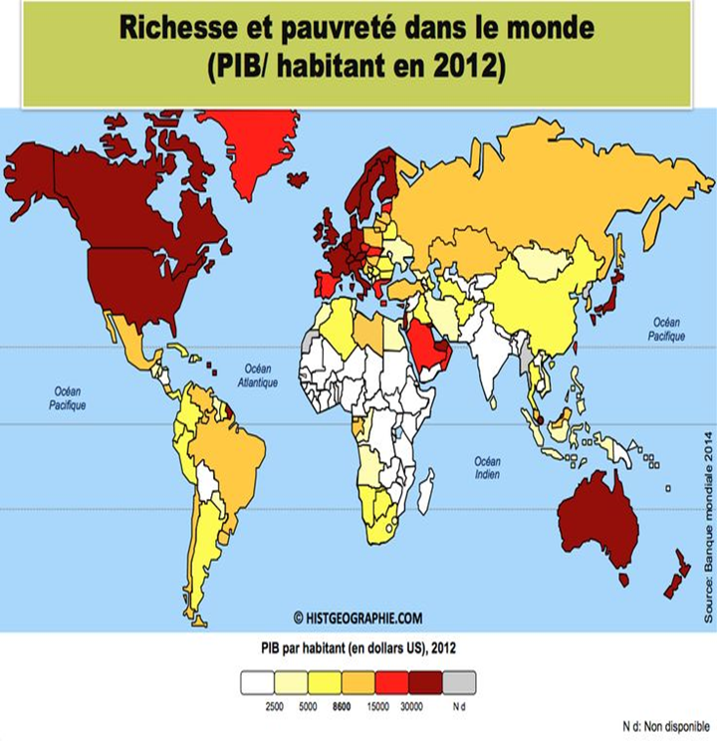

Question:
Quel lien peut-on faire entre ces deux planisphères? Justifiez

Slide 20
COMPETENCES SOCLE COMMUN : Je travaille en groupe (étudier la population mondiale en 2050) D 2, 3
Etude de documents puis chaque groupe présente ses réponses à la classe
(G1) puis (G2)

